Slide 1
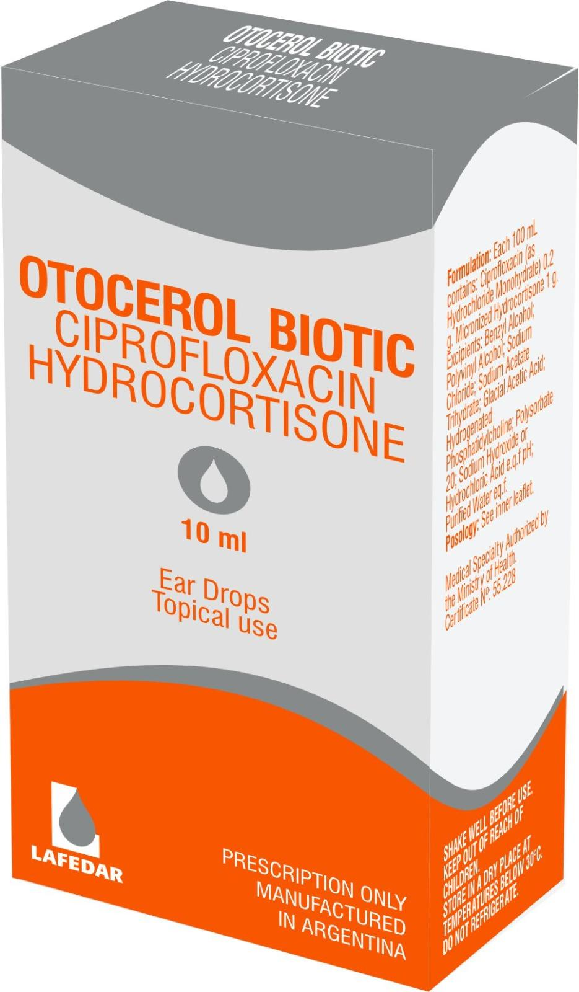
OTOSEROL

Slide 2
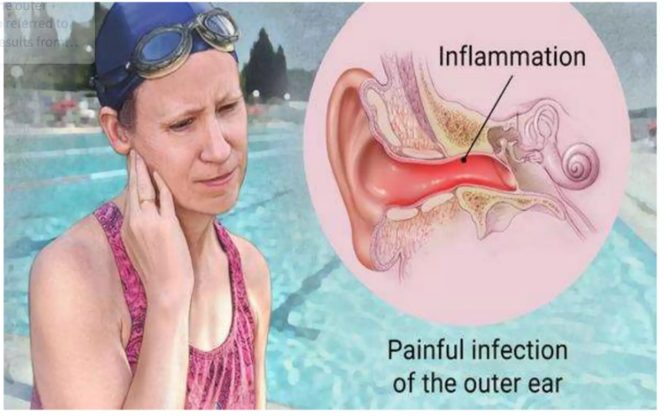
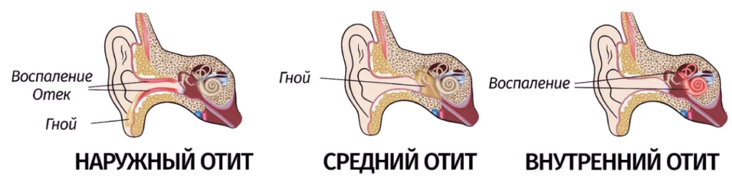
Bu, qulaqın və qulaq kanalının çöl girişin infeksiyasıdır. Üzgüçü qulağı və ya xarici otit adlanır, nəmə məruz qalması səbəbindən baş verir, ən çox 7-12 yaşa qədər olan uşaqlarda, böyüklər və yaşlılarda olur.
iltihab
Xarici qulaqın ağrılı infeksiyası
İltihab, ödem, irin
Xarici otit Orta otit Daxili otit
Notes:
İltihab, ödem, irin

Slide 3
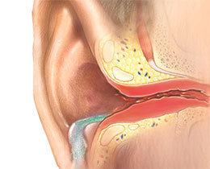
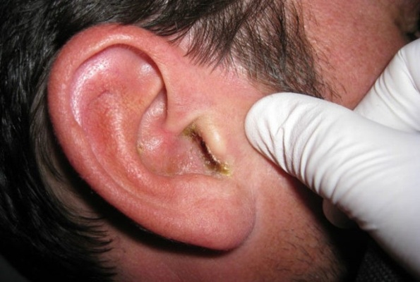
Xarici otitin simptomları
Həm uşaqlarda, həm də böyüklərdə xarici otitin ilk əlamətləri qulaqda qaşınmadır ki, bu da tədricən ağrıya çevrilir. Patoloji proses inkişaf etdikcə ağrının intensivliyi artır, pulsasiya edir (xəstəliyin məhdud formasında), xəstəni daim narahat edir, qulaqı dartdıqca və ya çıxıntıya basdıqda ağrı güclənir və başın arxasına, boyuna, çənəyə yayılır.
SİMPTOMLAR:
Tıxanıxlıq və qulaqda xarici bir cismin olması hissi
Seroz və ya seroz-irinli xarakterli qulaq kanalından axıntı
Eşitmənin azalması
Hərarətin yüksəlməsi
Qulaqda müxtəlif tembr və intensivliyin səs-küyü
Zəiflik, yorğunluq və digər intoksikasiya əlamətləri.
Notes:
По мере развития патологического процесса интенсивность боли возрастает, она становится пульсирующей (при ограниченной форме болезни), беспокоит пациента постоянно, усиливается при оттягивании ушной раковины или надавливании на козелок, иррадиирует (отдает) в затылок, висок, шею, челюсти.

Slide 4
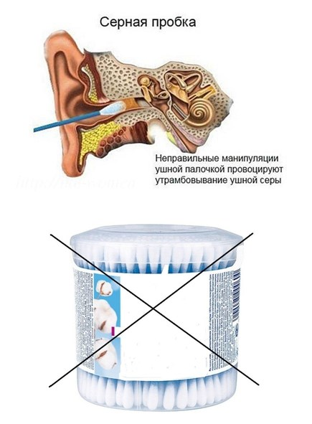
Etiologiyası
Çirklənmiş suda üzmək
Qulağa daxil olan əşyalar (pambıq çubuqlar və ya qulaq kanalını təmizləmək üçün digər kiçik əşyalar, eşitmə cihazları, qulaq tıxacları (beruşı))
İnfeksiyalar: Staphylococcus aureus, Pseudomonas Auriginosa, Candida ablicans.
Digər travmalar

Slide 5
KLİNİK SIMPTOMLAR
Qırmızı şişmiş qulaq kanalı
Qulaqdan axıntı
Qaşınma
Hərarət
Qulaq ağrısı
Xarici qulağa toxunduqda ağrı güclənir
Müvəqqəti keçiciriliyin itməsi (qulaq dəliyin daralması)
Ağır hallar: eksudatlar vasitəsi ilə qulaq kanalının daralması

Slide 6
HİDROKORTİZON
OTOSEROL-un tərkibində olan Hidrokortizon (QKS) iltihab reaksiyasını, ağrıları, şişkinliyi və hiperemiyanı aradan qaldırmaq üçün yerli olaraq istifadə olunur.
İltihab əleyhinə, ödem əleyhinə təsirə malikdir. Limfositlərdən və makrofaqlardan sitokinlərin (interleykinlər və interferon) sərbəst buraxılmasınə maneə törədir, eozinofillər tərəfindən iltihab vasitəçilərinin buraxılmasını maneə törədir, araxidon turşusunun metabolizmini və prostaqlandinlərin sintezini pozur.
1ml məhlulun tərkibində: 2 mq siprofloksasin (hidroxlorid şəklində),
l0 mq hidrokortizon vardır.
Notes:
Hidrokortizon xarici istifadə üçün sintetik qlükokortikoid preparatıdır. İltihab əleyhinə, ödem əleyhinə, qaşınma əleyhinə təsir göstərir. Limfositlərdən və makrofaqlardan sitokinlərin (interleykinlər və interferon) sərbəst buraxılmasını maneə törədir, eozinofillər tərəfindən iltihab vasitəçilərinin buraxılmasını maneə törədir, araxidon turşusunun metabolizmini və prostaqlandinlərin sintezini pozur.

Slide 7
İstifadəsinə göstərişlər
OTOSEROL qulaq damcıları böyüklərdə və bir yaşdan yuxarı uşaqlarda həssas mikroorqanizmlərin yaratdığı kəskin xarici otitin müalicəsi.
Əks göstərişlər
OTOSEROL qulaq damcıları anamnezdə hidrokortizon, siprofloksasinə, digər xinolonlara və ya suspenziyanın hər hansı komponentinə qarşı yüksək həssaslığı olan xəstələrdə əks göstərişdir. Qulaq pərdəsinin perforasiyası, xarici qulağın virus infeksiyaları, o cümlədən suçiçəyi və herpes simplex, göbələk, vərəm infeksiyaları xəstəlikləri zamanı istifadə edilməməlidir

Slide 8
İstifadə qaydası və dozası
Böyüklər və 1 yaşdan yuxarı uşaqlar: 7 gün ərzində gündə 2 dəfə zədələnmiş qulağa 3 damcı damcılayın.
Soyuq mayenin qulaq kanalına daxil olması ilə bağlı mümkün reaksiyaların qarşısını almaq üçün damcı şüşəni əlinizdə bir-iki dəqiqə saxlamaqla suspenziyanı qızdırmaq tövsiyə olunur.
Damcıların sovrulmasını asanlaşdırmaq üçün xəstəyə zədələnmiş qulağı yuxarıda saxlayaraq yatmaq və damcıdan sonra 30-60 saniyə bu mövqeyi saxlamaq tövsiyə olunur. Lazım gələrsə, proseduru digər qulaqda təkrarlayın.

Slide 9
Buraxılış forması
l0 ml məhlul damcısalanı olan plastik flakonda.
İstehsalçı ölkə:
Argentina

Slide 10
TƏŞƏKKÜR!

